Slide 1
Математика (Математика и информатика) тема урока: «Тяжёлый - лёгкий»
Рагозина Наталья Васильевна
Государственное бюджетное учреждение Калининградской области общеобразовательная организация для обучающихся, воспитанников с ограниченными возможностями здоровья
«Школа – интернат № 1»

Slide 2
«Почему медведь раздавил теремок, а мышка нет?»

Slide 3
Почему звери построили большой и прочный теремок?

Slide 4
Положите на правую ладошку камушек, а на левую ладошку синтепон. Что легче? Что тяжелее?

Slide 5
Соедините лёгких животных с маленькой лодкой, а тяжёлых животных с большим кораблём.

Slide 6
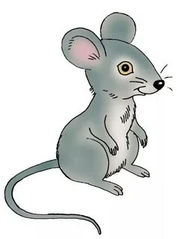
Кто тяжелее медведь или мышка?

Slide 7
Делаем домики для медведя и для мышки из счётных палочек

Slide 8
Урок окончен!

